Slide 1
你必成爲神榮耀的器皿！
林後4：6-7
吩 咐 光 從 黑 暗 裡 照 出 來 的 神 、 已 經 照 在 我 們 心 裡 、 叫 我 們 得 知 神 榮 耀 的 光 、 顯 在 耶 穌 基 督 的 面 上 。我 們 有 這 寶 貝 放 在 瓦 器 裡 、 要 顯 明 這 莫 大 的 能 力 、 是 出 於 神 、 不 是 出 於 我 們 。

Slide 2
簡明聖經：林後4：6-7
6因為 那位說「要有光從黑暗中照出來」的上帝，已經將自己的光照進我們本來黑暗的心裡，讓我們看到而且明白他那顯現在基督臉上的榮光了。
7上帝將自己的光照進我們這些卑賤的人心裡，好像把寶貝藏在粗陋而容易破碎的瓦罐裡，就是要讓人們知道這光——這超越一切的力量——是來自上帝，不是來自我們自己。[也就是說，上帝將寶貴的福音交託給我們這些卑賤、軟弱的人，就是要讓人們知道，這福音是從他那裡來的，不是我們自己的]。

Slide 3
一. 至高的神，眾光之父帶來光與生命
1. 榮耀福音的光，就是耶穌基督
帖前5：5-你 們 都 是 光 明 之 子 、 都 是 白 晝 之 子 、 我 們 不 是 屬 黑 夜 的 、 也 不 是 屬 幽 暗 的 ．
2. 神兒子的靈(主的靈），住在信徒的心裏
賽64：8-耶 和 華 阿 、 現 在 你 仍 是 我 們 的 父 ． 我 們 是 泥 、 你 是 窯 匠 ． 我 們 都 是 你 手 的 工 作 。
加4：4-6-及 至 時 候 滿 足 、 神 就 差 遣 他 的 兒 子 、 為 女 子 所 生 、 且 生 在 律 法 以 下 、要 把 律 法 以 下 的 人 贖 出 來 、 叫 我 們 得 著 兒 子 的 名 分 。你 們 既 為 兒 子 、 神 就 差 他 兒 子 的 靈 、 進 入 你 們 的 心 、 呼 叫 阿 爸 、 父 。

Slide 4
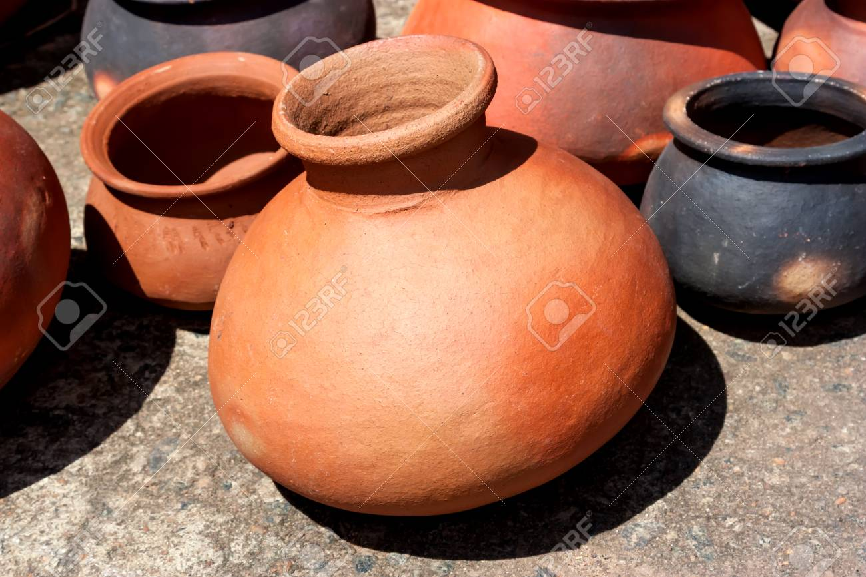
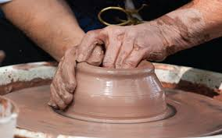
陶匠與器皿

Slide 5

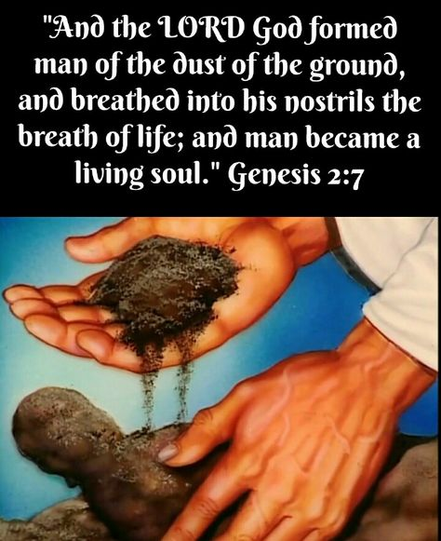
神用塵土造人

Slide 6
二. 環境是聖靈給人火窯的地方，來熬煉器皿
摩西：與神面對面説話的人，好像人與朋友一般（出33：11）
出4：11-12-耶和華對他說：“誰 造 人 的 口 呢 、 誰 使 人 口 啞 、 耳 聾 、 目 明 、 眼 瞎 呢 、 豈 不 是 我 耶 和 華 麼 ．現 在 去 罷 、 我 必 賜 你 口 才 、 指 教 你 所 當 說 的 話 。”
2. 大衛：大衛渴望認識神，一生一世住在神殿中瞻仰他的榮美
代上17：17-神 阿 、 這 在 你 眼 中 還 看 為 小 、 又 應 許 你 僕 人 的 家 至 於 久 遠 ． 耶 和 華 神 阿 、 你 看 顧 我 好 像 看 顧 高 貴 的 人 。
3. 保羅：只有一個盼望——更多認識基督
加6：14-但 我 斷 不 以 別 的 誇 口 、 只 誇 我 們 主 耶 穌 基 督 的 十 字 架 ． 因 這 十 字 架 、 就 我 而 論 、 世 界 已 經 釘 在 十 字 架 上 ． 就 世 界 而 論 、 我 已 經 釘 在 十 字 架 上 。

Slide 7
4. 成爲主耶穌福音的大使
林後5：19-這 就 是 神 在 基 督 裡 、 叫 世 人 與 自 己 和 好 、 不 將 他 們 的 過 犯 歸 到 他 們 身 上 ． 並 且 將 這 和 好 的 道 理 託 付 了 我 們 。

Slide 8
三. 讓瓦器裏的寶貝發出它極大的能力
我心中的（財寶）寶貝是什麽？
太6：21，24-因 為 你 的 財 寶 在 那 裡 、 你 的 心 也 在 那 裡 。。。
一 個 人 不 能 事 奉 兩 個 主 ． 不 是 惡 這 個 愛 那 個 、 就 是 重 這 個 輕 那 個 ． 你 們 不 能 又 事 奉 神 、 又 事 奉 瑪 門 。
2. 捨己，放下自己
太16：24-耶 穌 對 門 徒 說 、 若 有 人 要 跟 從 我 、 就 當 捨 己 、 背 起 他 的 十 字 架 、 來 跟 從 我 。
3. 與主連接，如同枝子接在葡萄樹上
約15：5-我 是 葡 萄 樹 、 你 們 是 枝 子 ． 常 在 我 裡 面 的 、 我 也 常 在 他 裡 面 、 這 人 就 多 結 果 子 ． 因 為 離 了 我 、 你 們 就 不 能 作 甚 麼 。
例子：布永康牧師

Slide 9
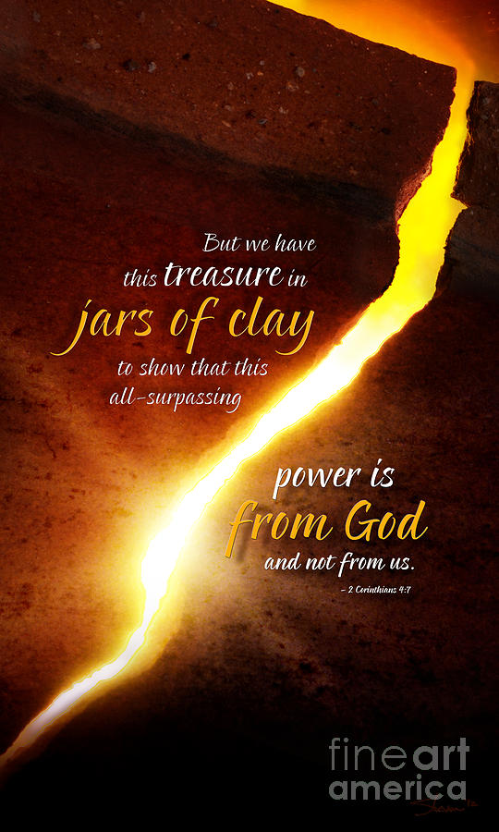
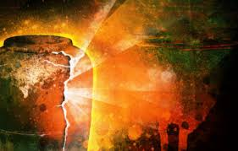
寶貝在瓦器裏

Slide 10
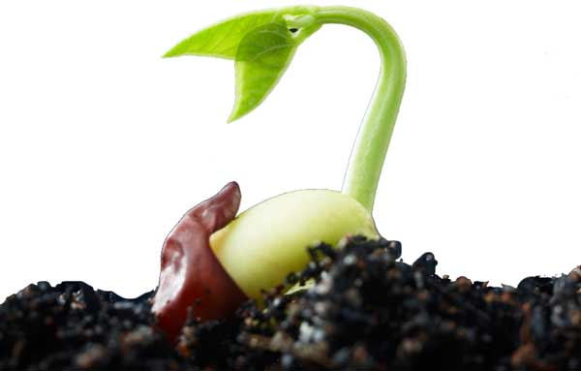

Slide 11
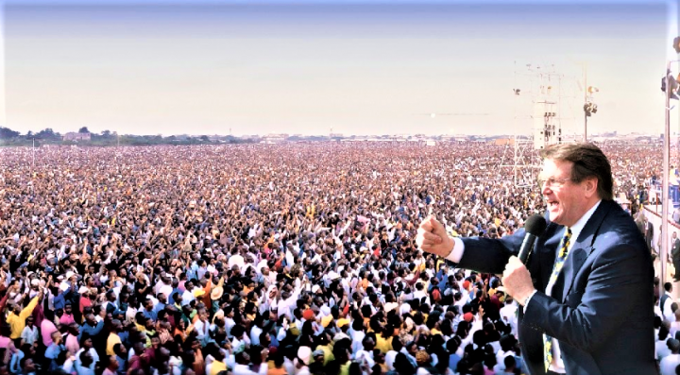

Slide 12
四. 參與末日福音的大收割：
預備主再來，成爲承載神榮耀的器皿:
1. 與主連結，住在主裏面，捨己順服主 → 生命
2. 裝備自己，忠心在目前主給你的呼召上→ 工作，侍奉

